Slide 1
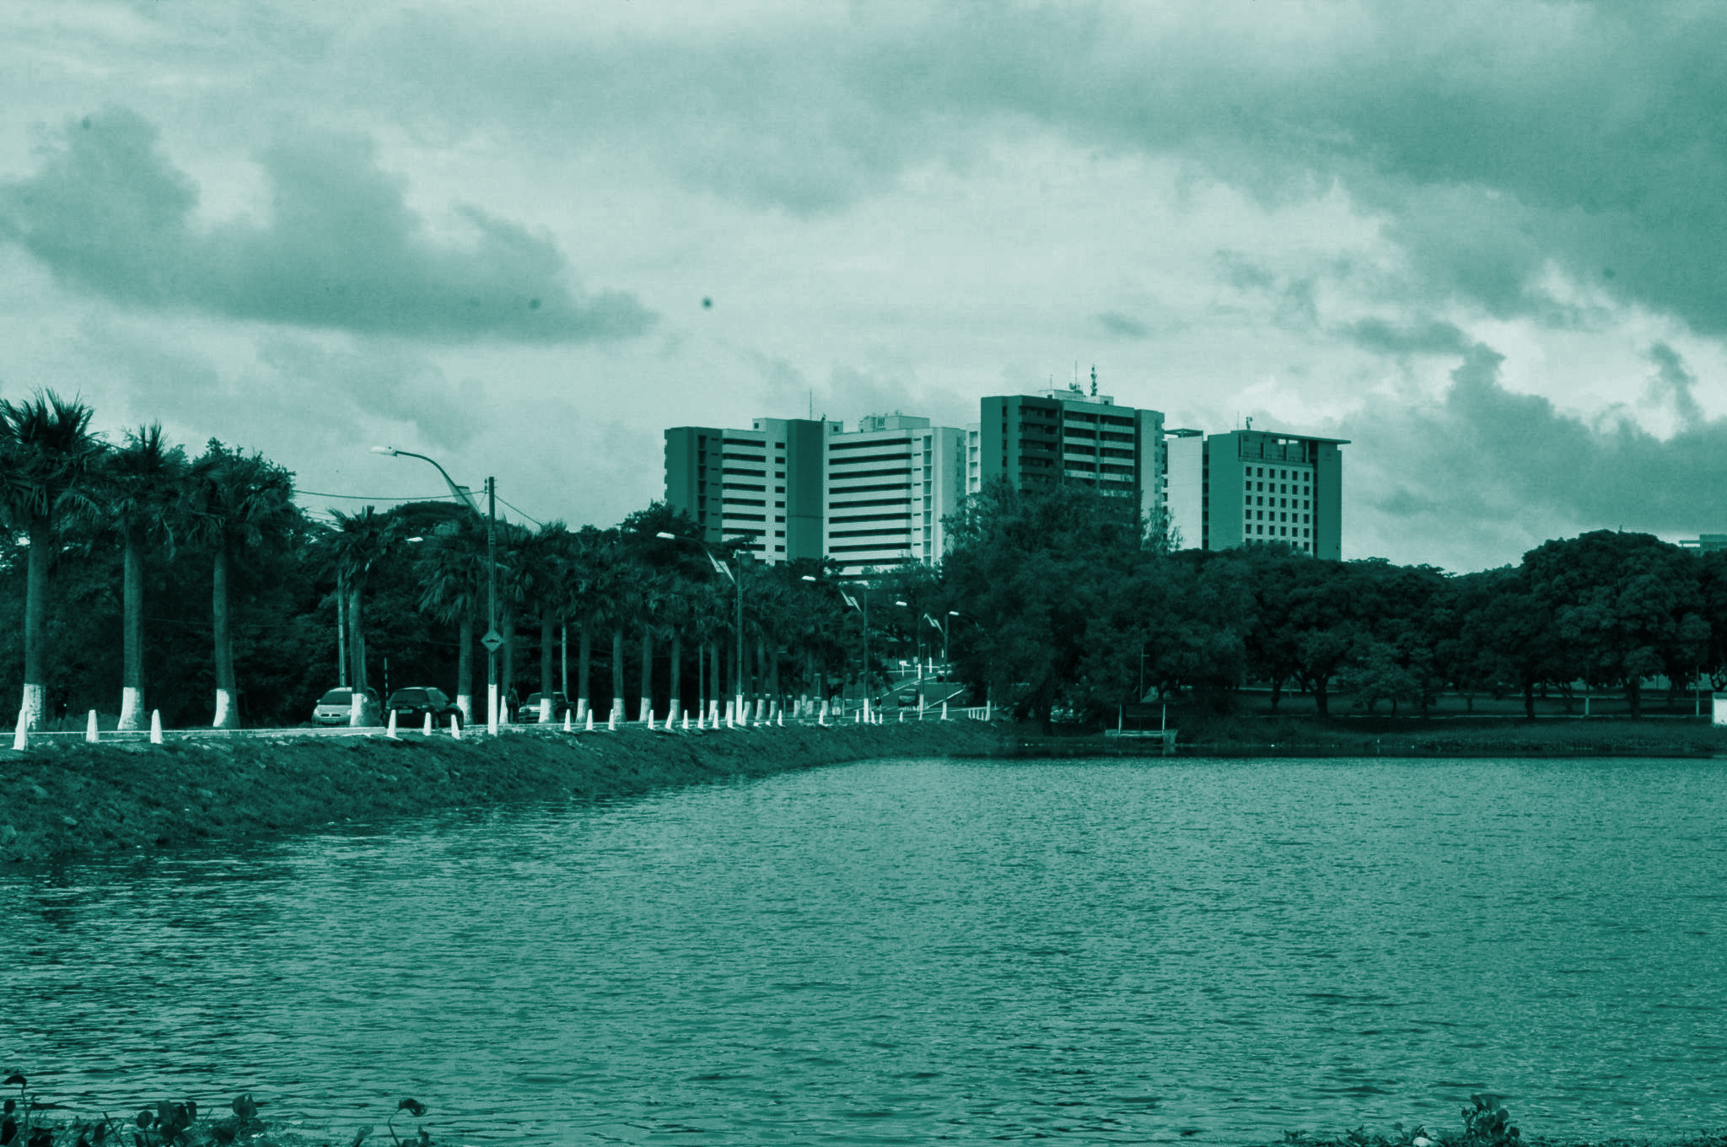
UFC INFRA
Resultados Gestão 2020-2022
16.12.2022

Slide 2
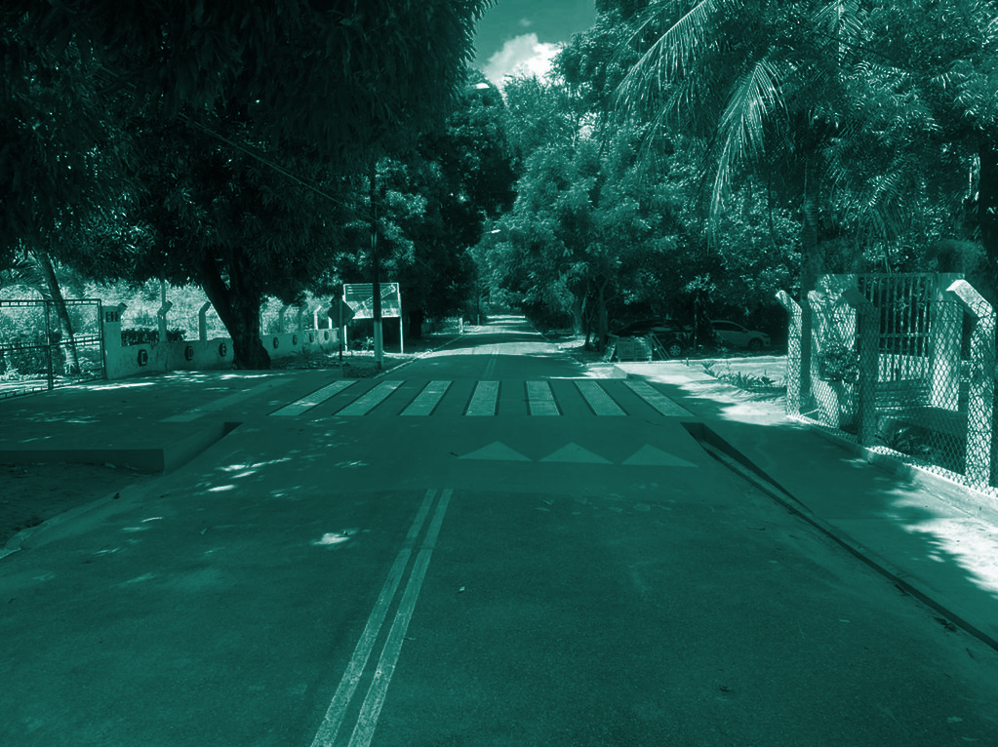
Coordenadoria de
Projetos e Obras
Planejar, coordenar, orientar, fiscalizar, acompanhar e controlar as atividades de estudo, projetos e obras da Universidade.

Slide 3
Atividades Desenvolvidas - CPO
Divisão de Estudos e Projetos
Divisão de Obras
Elaboração de Projetos de Arquitetura e Urbanismo;
Elaboração Estudo Técnico Preliminar;
Definição Técnica para Mobiliário;
Cadastro Imobiliário (terrenos e edificações);
Elaboração de Manuais;
Fiscalização de Obras;
Vistorias, inspeções e laudos técnicos;
Elaboração Estudo Técnico Preliminar;
Elaboração de projetos complementares;
Elaboração de orçamentos de obras;
Elaboração de Manuais;
Fiscalização de obras;
Avaliação de imóveis.

Slide 4
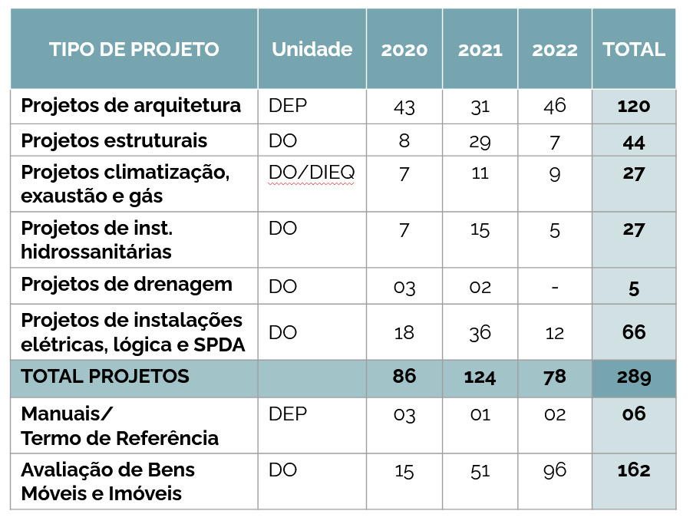
Resultados CPO - 2020 a 2022
37 obras
289 projetos

Slide 6
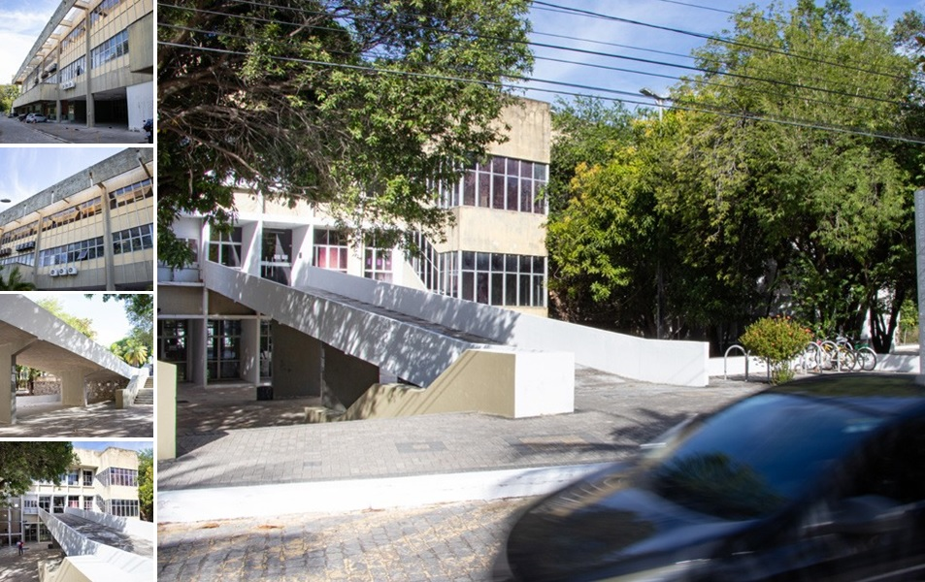
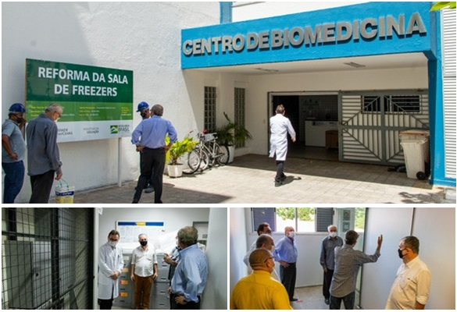
Recuperação estrutural do edifício da Biblioteca Universitária
Reforma da sala de freezers – FAMED

Slide 7
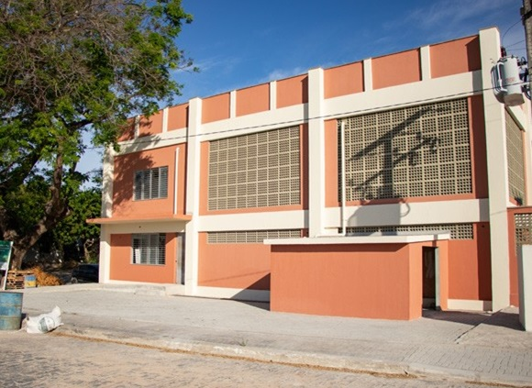
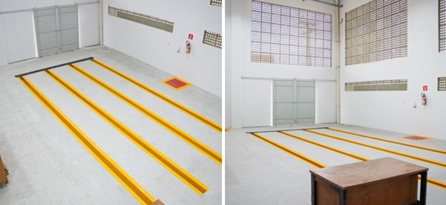
Conclusão do Laboratório de Ensaios Mecânicos (LEM)

Slide 8
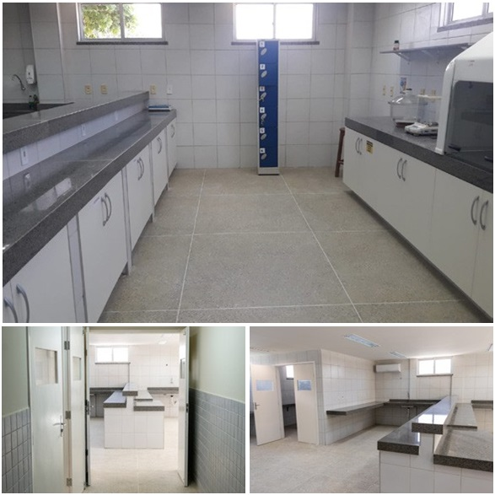
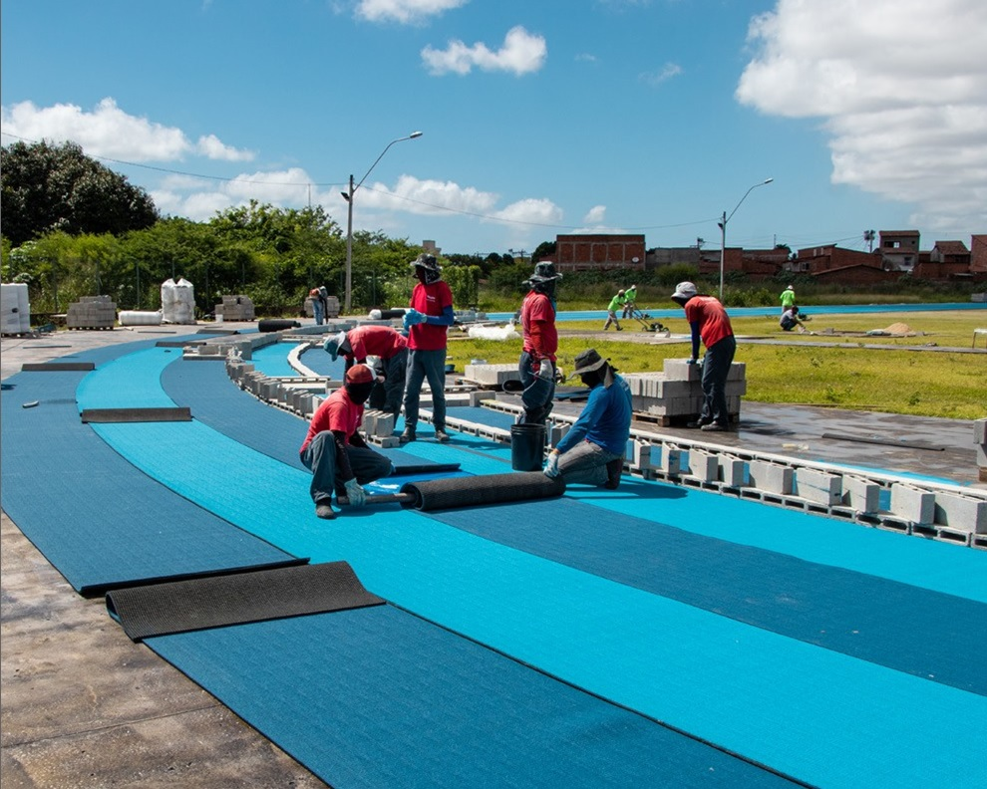
Conclusão do Laboratório de Energias Renováveis (LER)
Nova pista de atletismo do IEFES

Slide 9
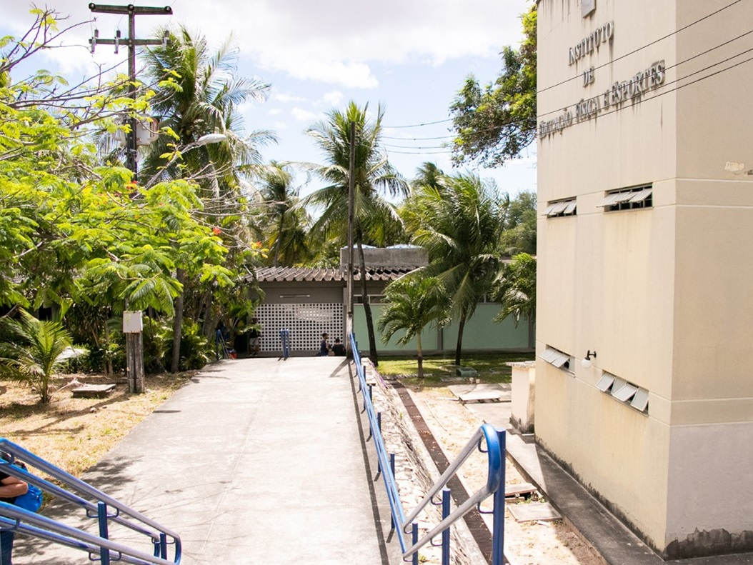
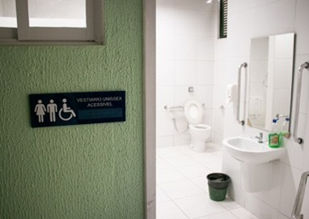
Reforma dos vestiários, calhas e caixas d`água do Bloco 322 - IEFES

Slide 10
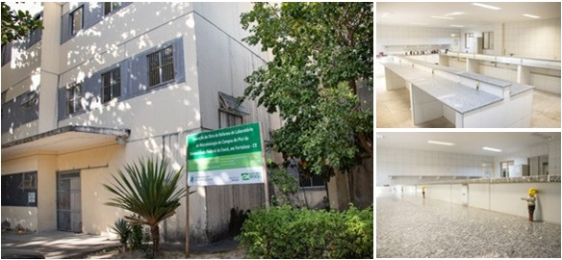
Reforma do Laboratório de Microbiologia

Slide 11
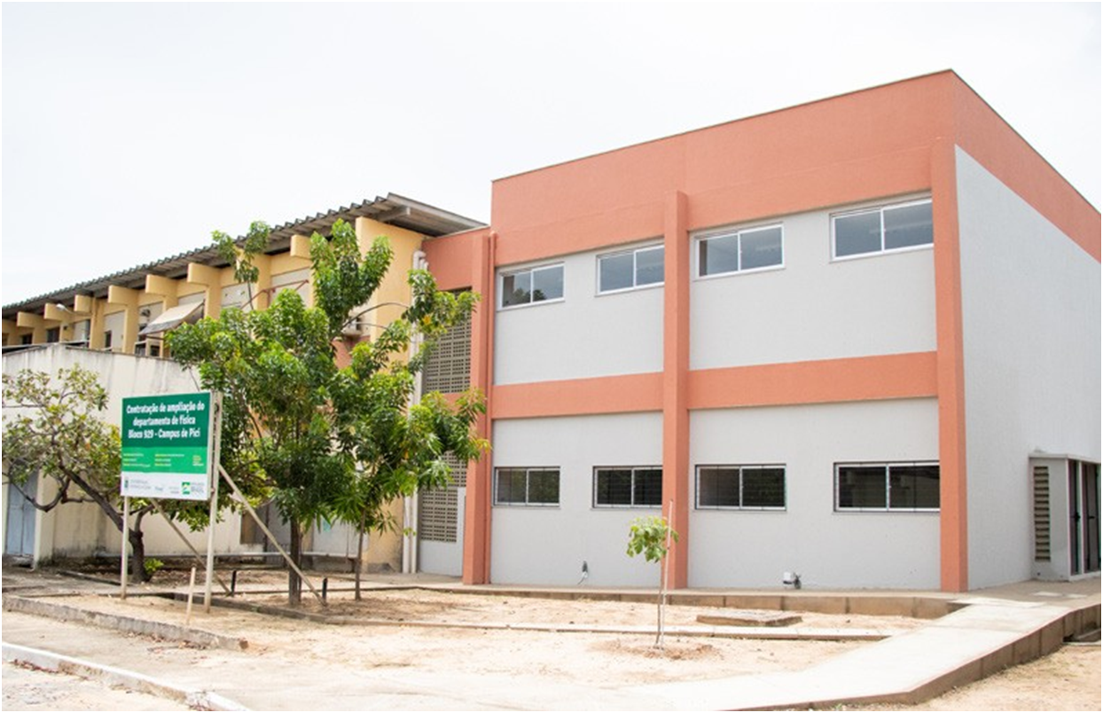
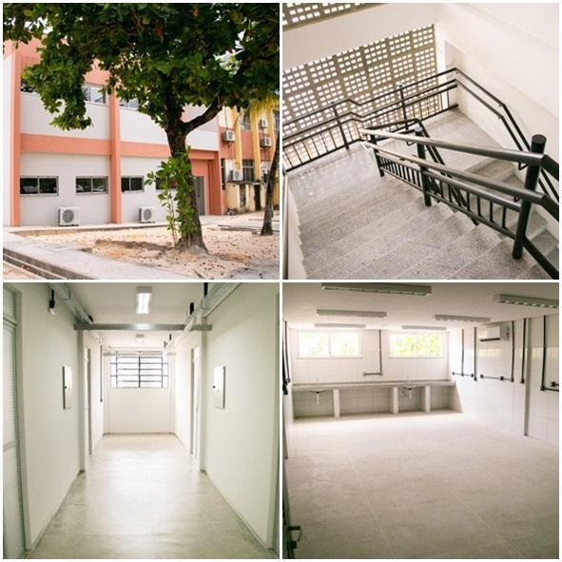
Ampliação do Bloco 929 - Departamento de Física

Slide 12
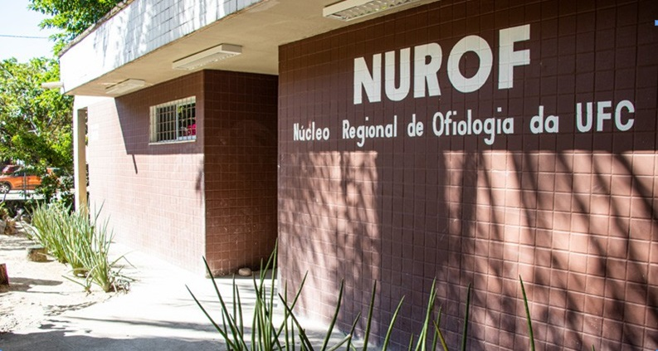
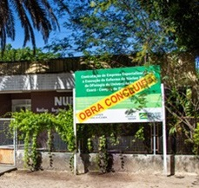
Reforma do edifício do Núcleo Regional de Ofiologia (NUROF)

Slide 13
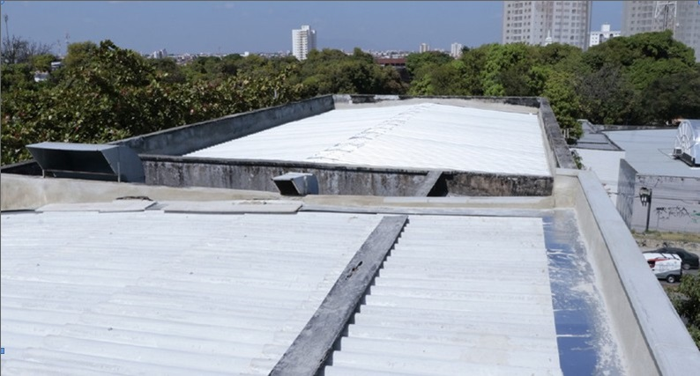
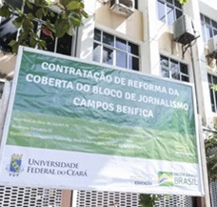
Reforma da coberta do bloco de Jornalismo 2

Slide 14
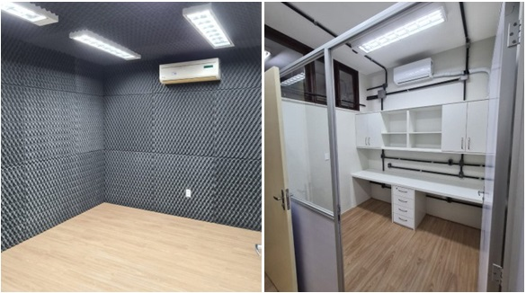
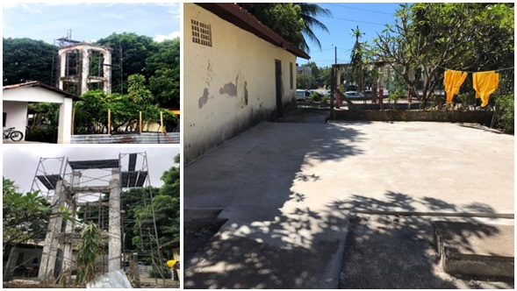
Reforma do estúdio de gravação da FAMED
Demolição da caixa d’água do Bloco 304

Slide 15
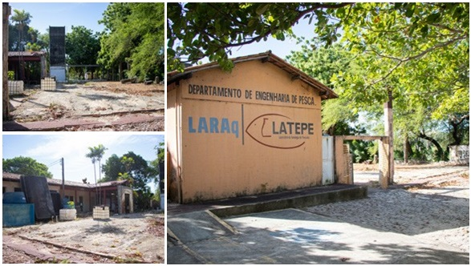
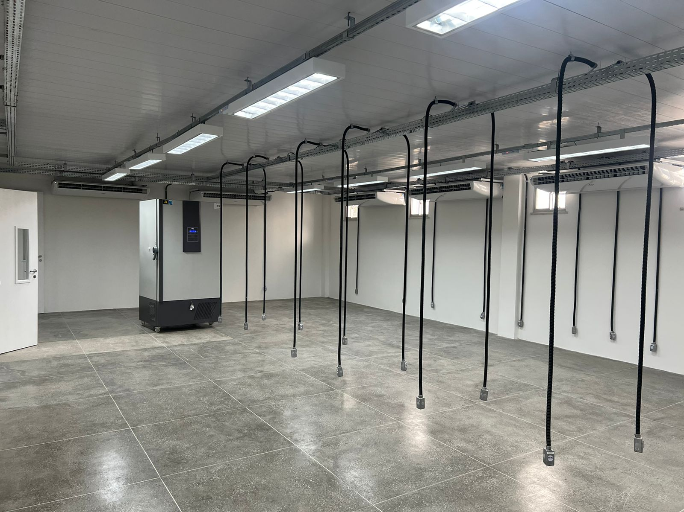
Demolição e limpeza do
Bloco 840 - LARAQ - CCA
Biobanco da FAMED

Slide 16
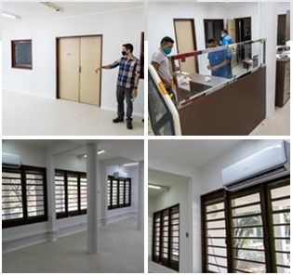
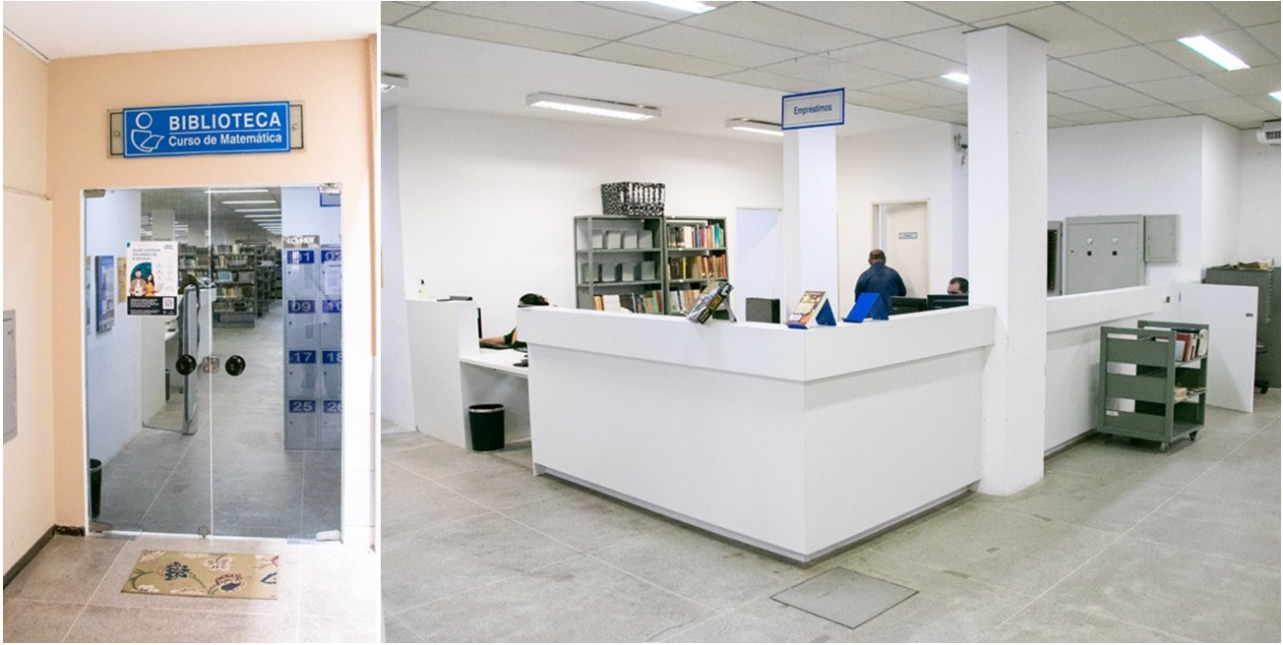
Reforma da Biblioteca da Arquitetura
Reforma da Biblioteca da Matemática

Slide 17
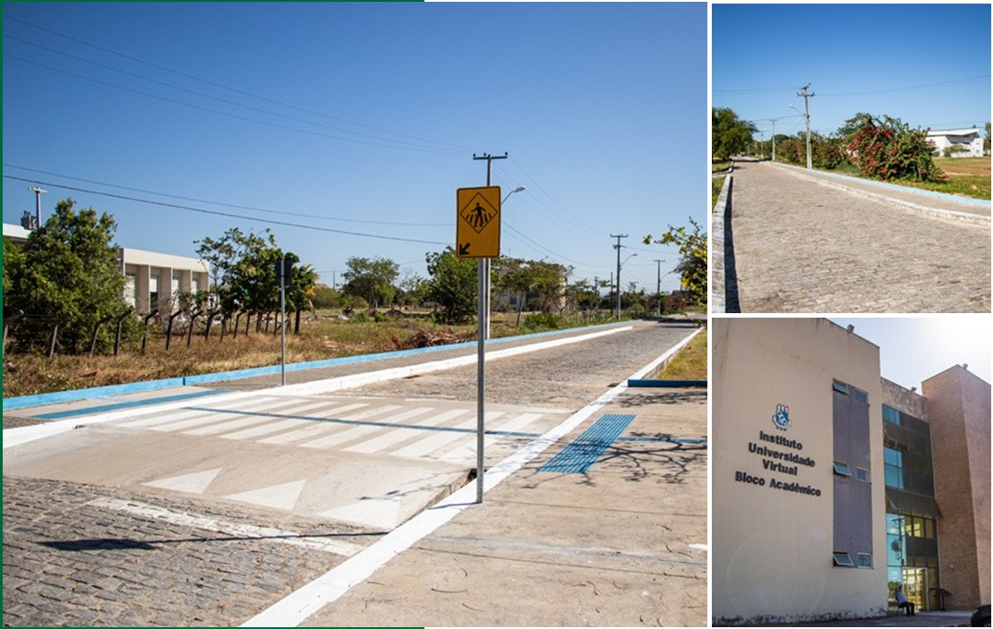
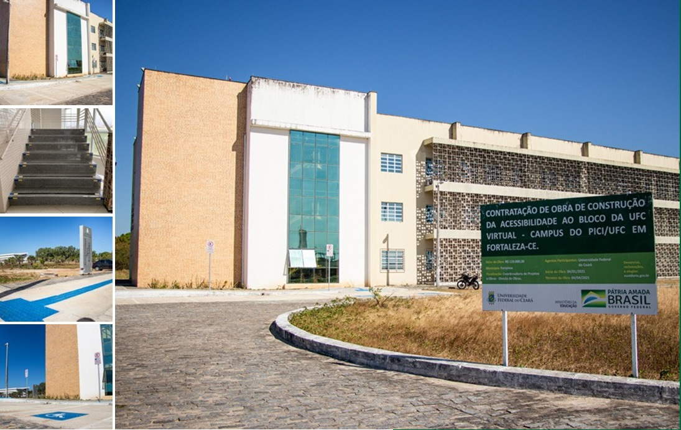
Construção da rampa de acesso ao bloco da UFC Virtual
Obras de Acessibilidade no bloco da UFC Virtual

Slide 18
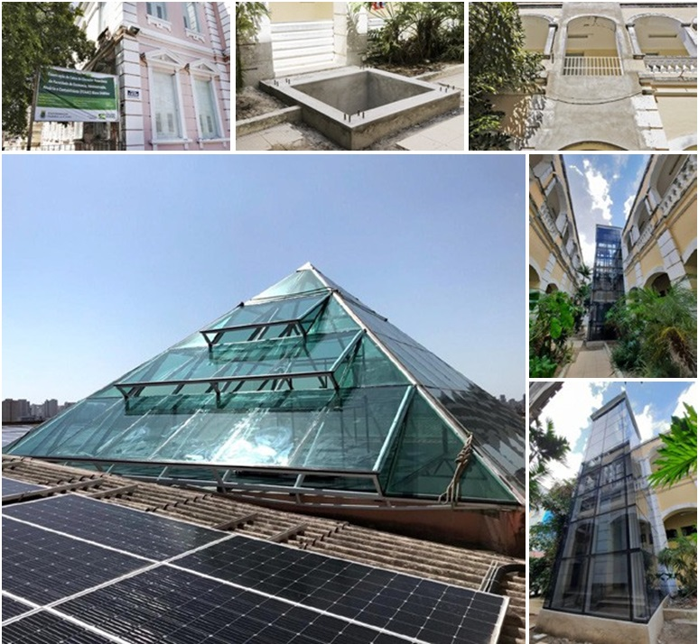
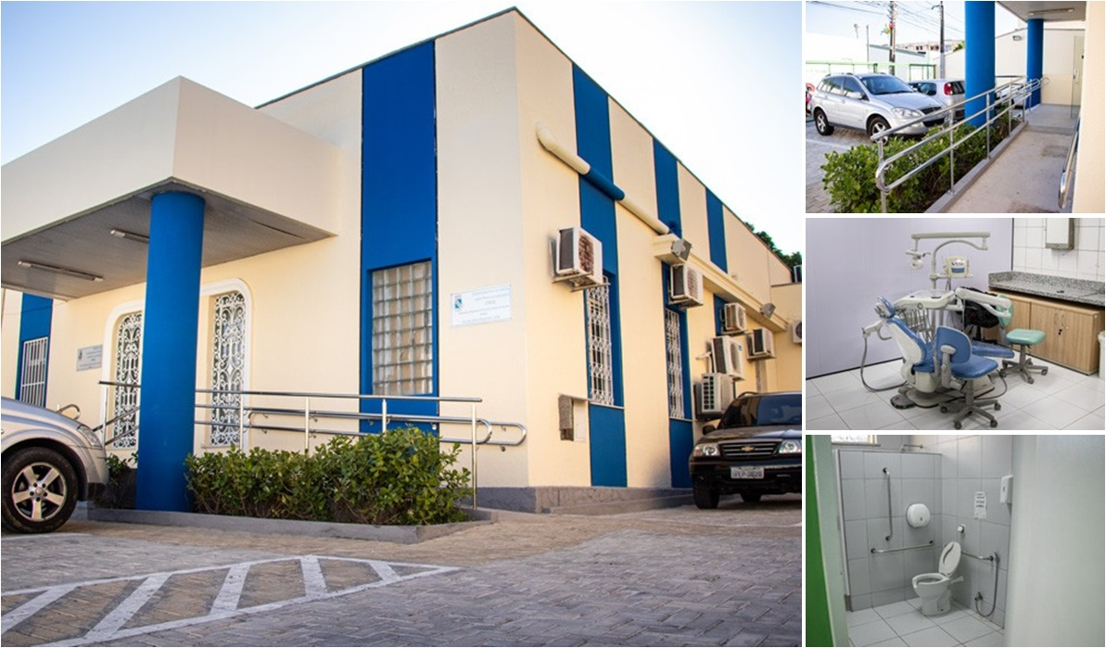
Instalação de elevadores na FEAAC
Reforma da clínica CPASE

Slide 19
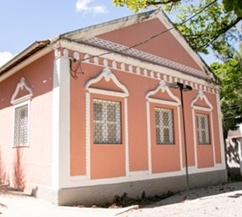
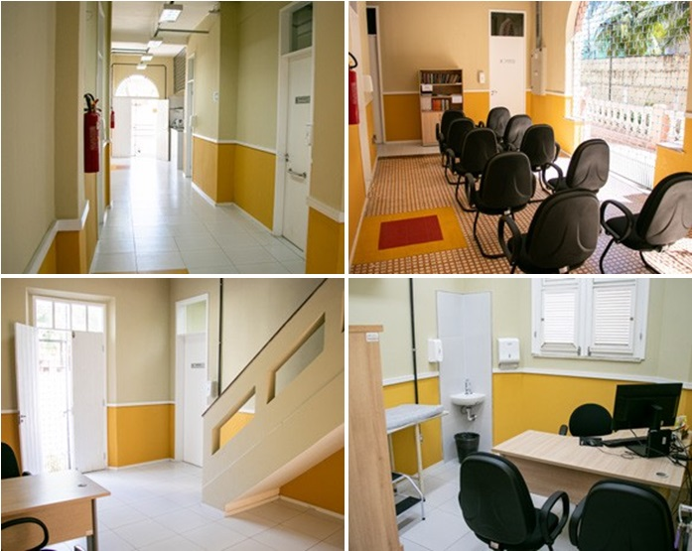
Implantação da nova clínica CPASE

Slide 20
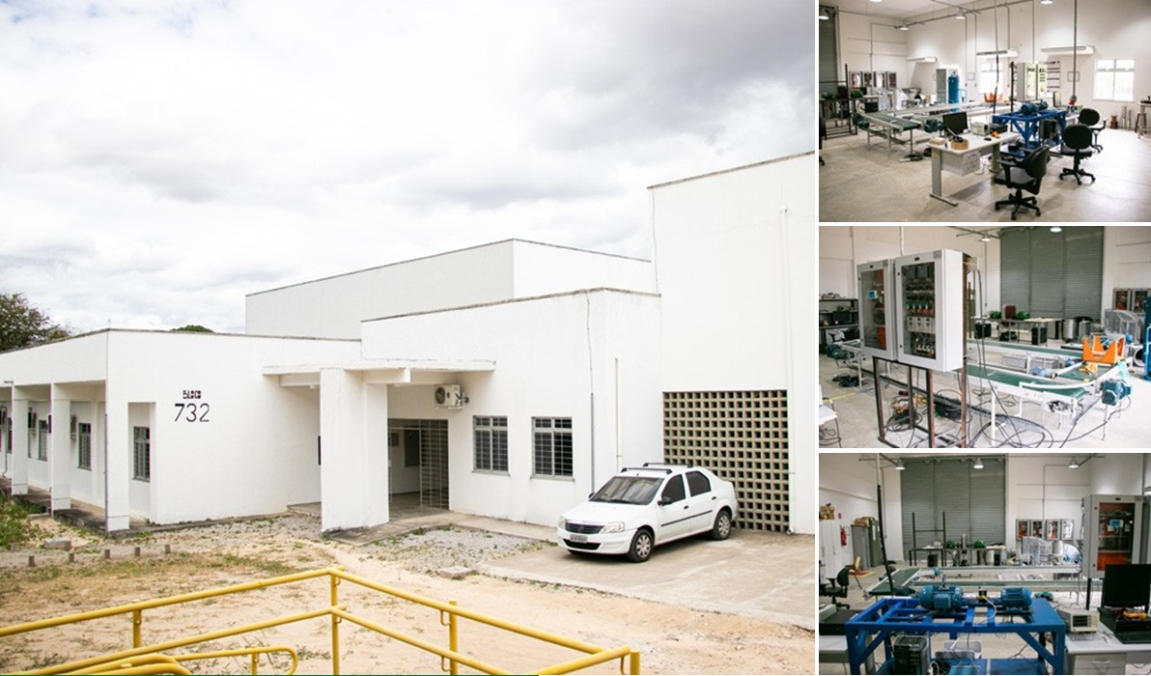
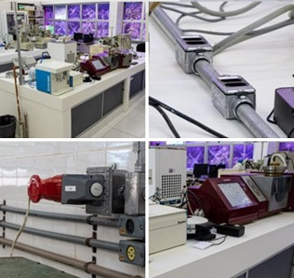
Reforma do Laboratório de Sistemas de Forças Motrizes (LAMOTRIZ)
Reforma do Laboratório de Cereais (Bloco 857)

Slide 21
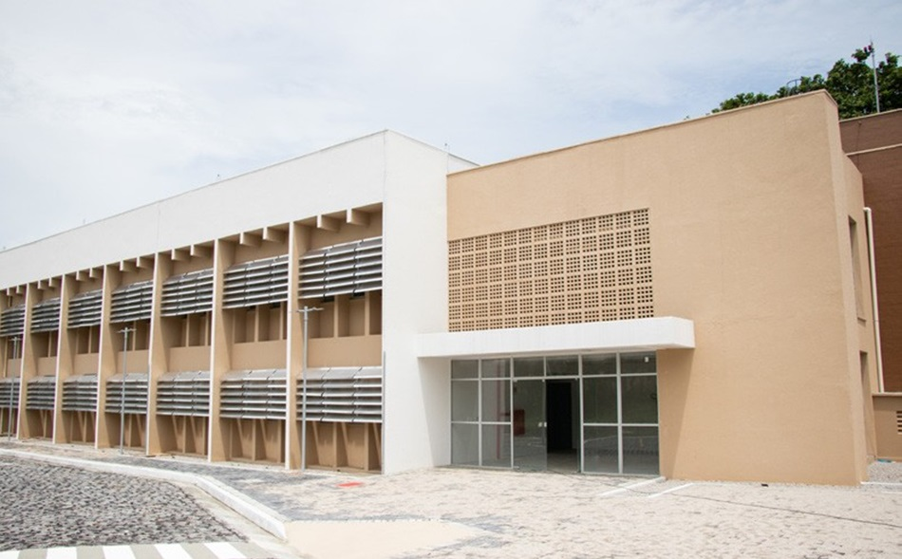
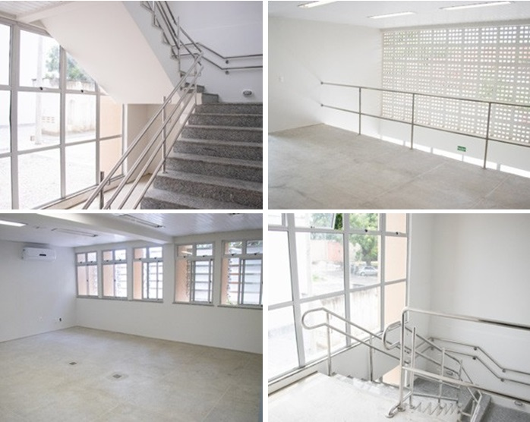
Construção do bloco da Engenharia de Produção

Slide 22
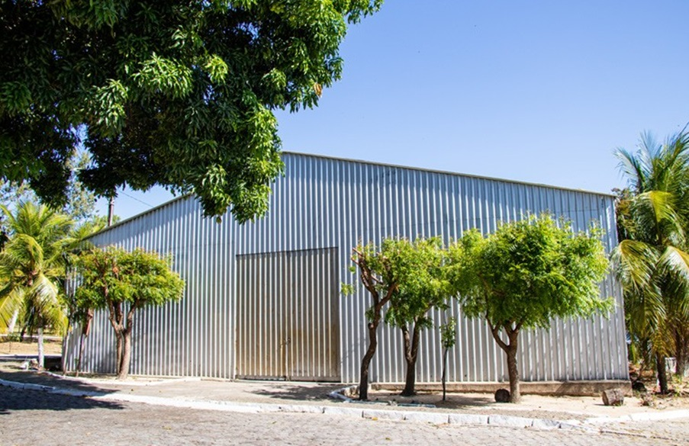
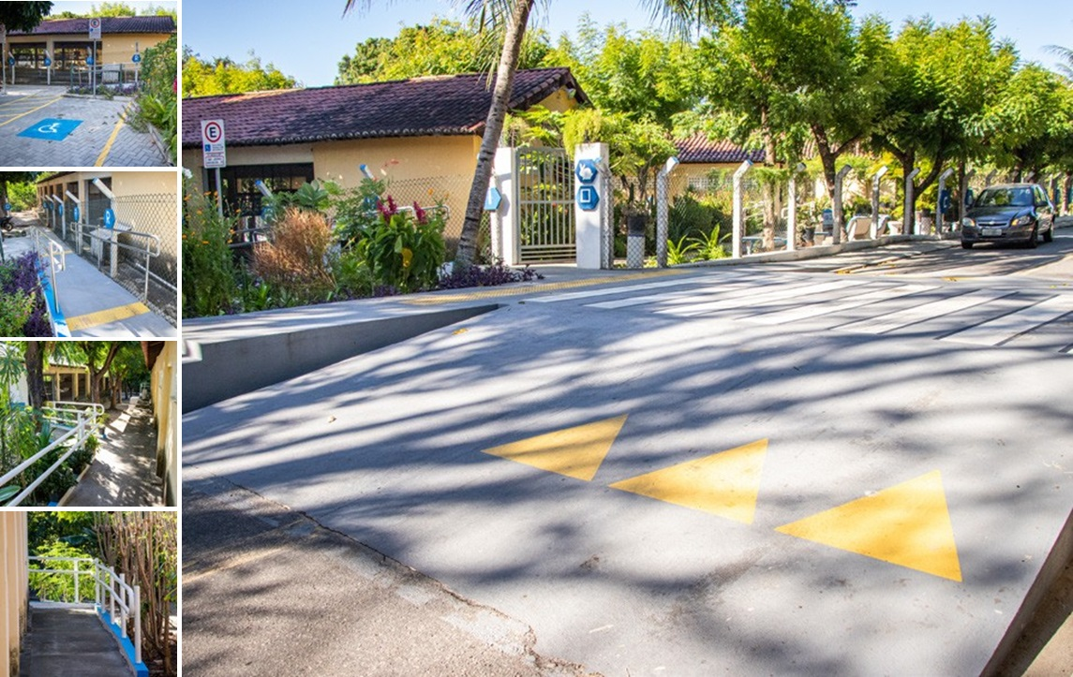
Reparos e adequações no galpão metálico do Almoxarifado
Acessibilidade e Urbanismo no bloco da Zootecnia

Slide 23
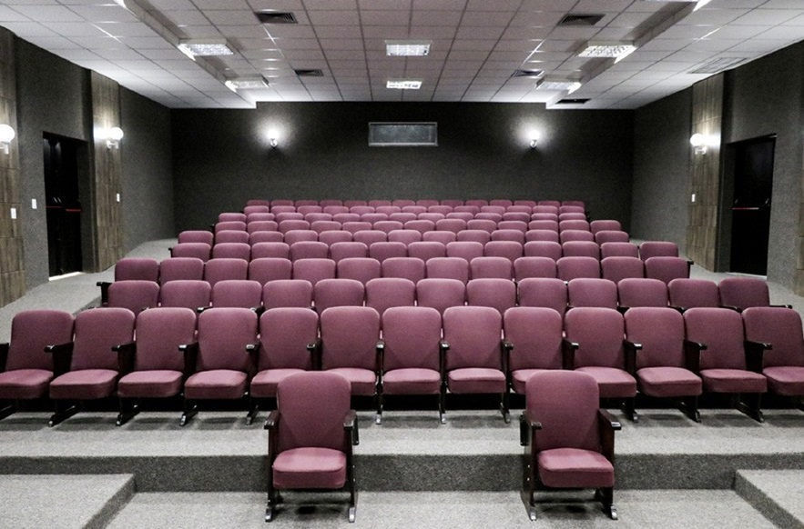
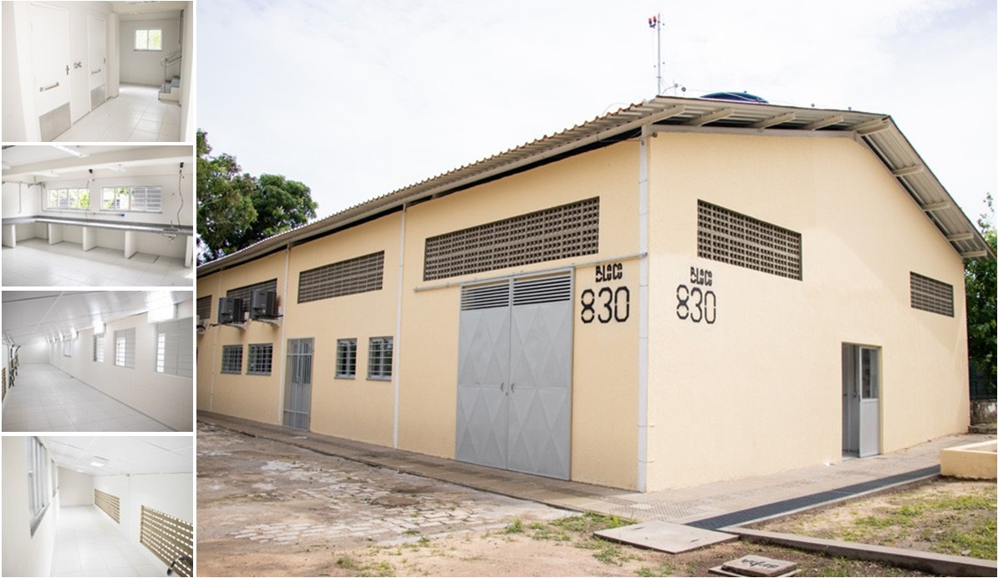
Laboratório de Beneficiamento de Grãos (Bloco 830)
Reforma e recuperação da
Sala de Cinema Benjamin Abrahão

Slide 24
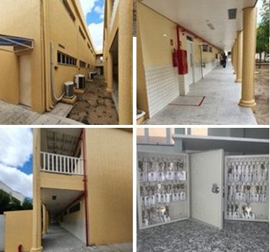
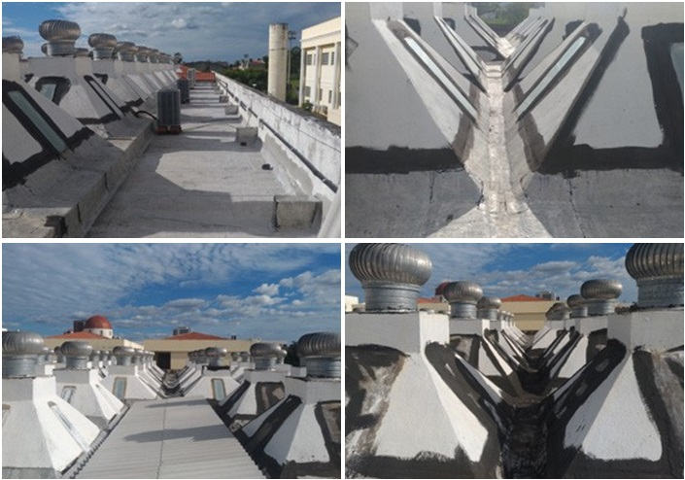
Reforma do Bloco da Patologia – FAMED Sobral
Impermeabilização da laje de coberta do Bloco de Anatomia - FAMED Sobral

Slide 25
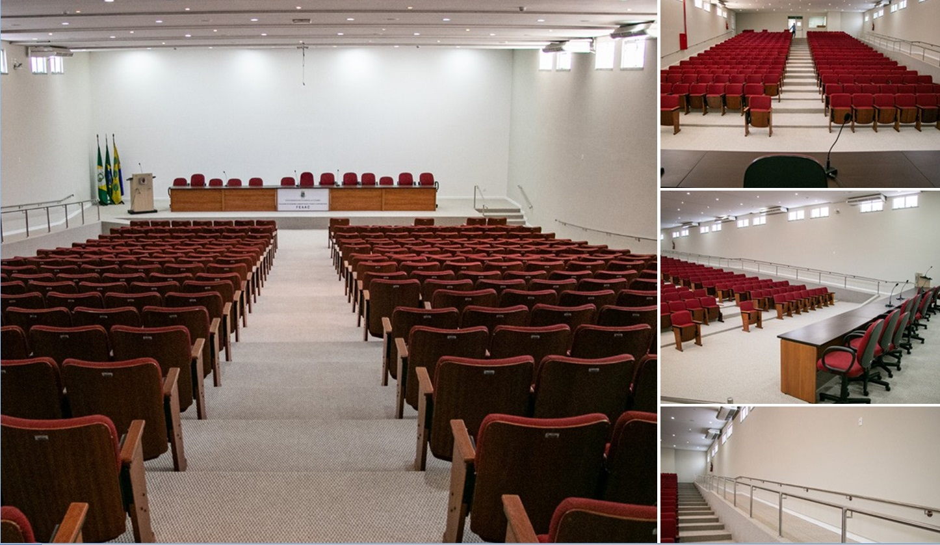
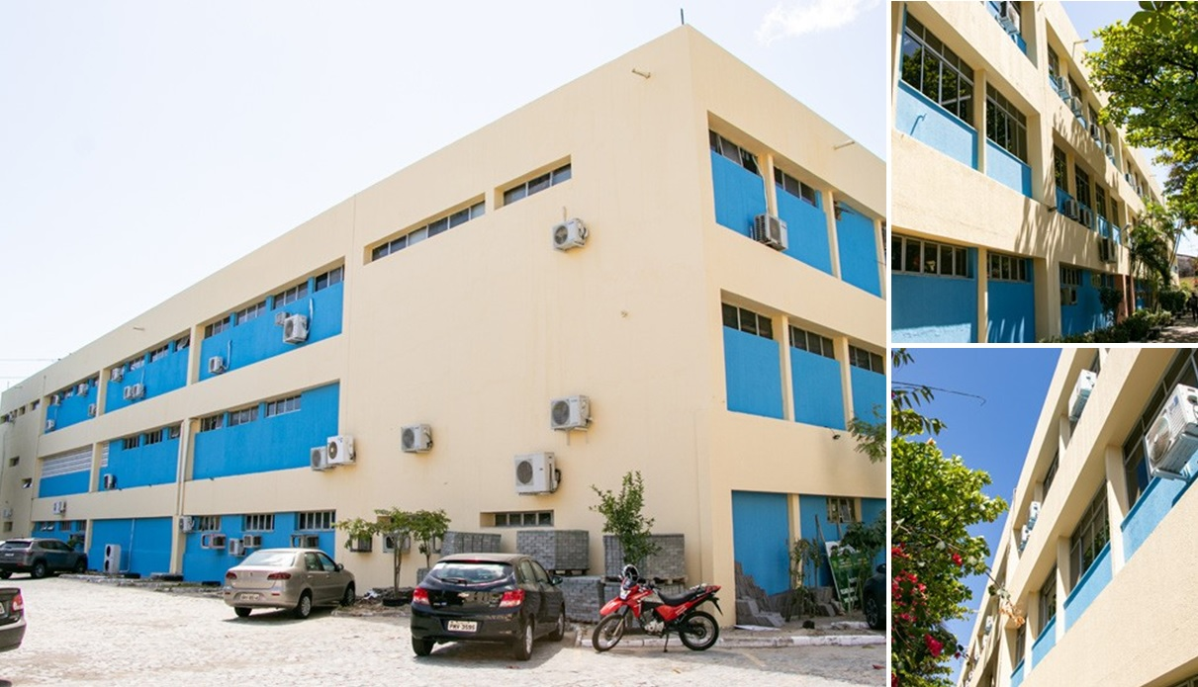
Reforma no auditório da FEAAC
Pintura das fachadas e revisão da coberta do CAEN

Slide 27
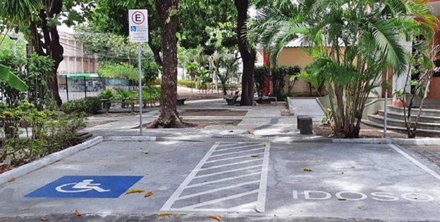
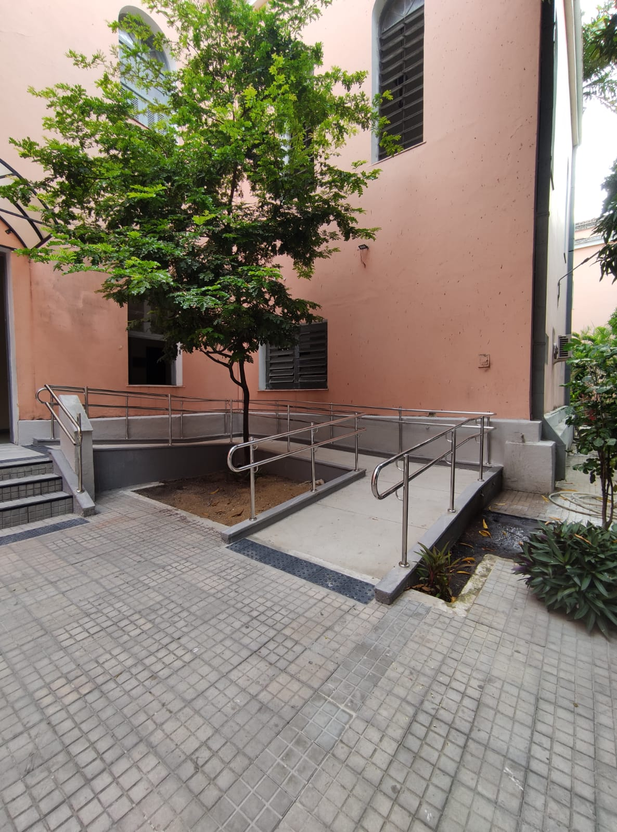
Obras de acessibilidade no Benfica

Slide 28
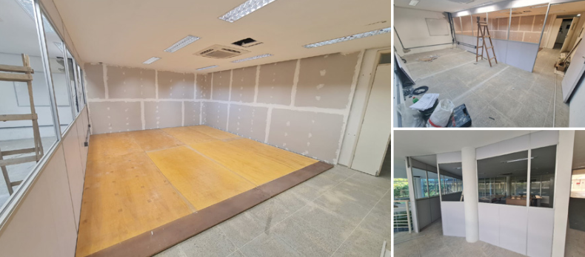
Reforma nos ambientes A, H, I e K - ICA

Slide 29
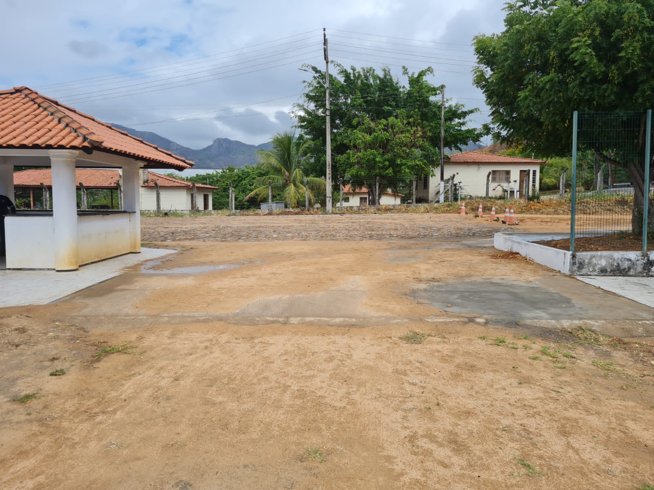
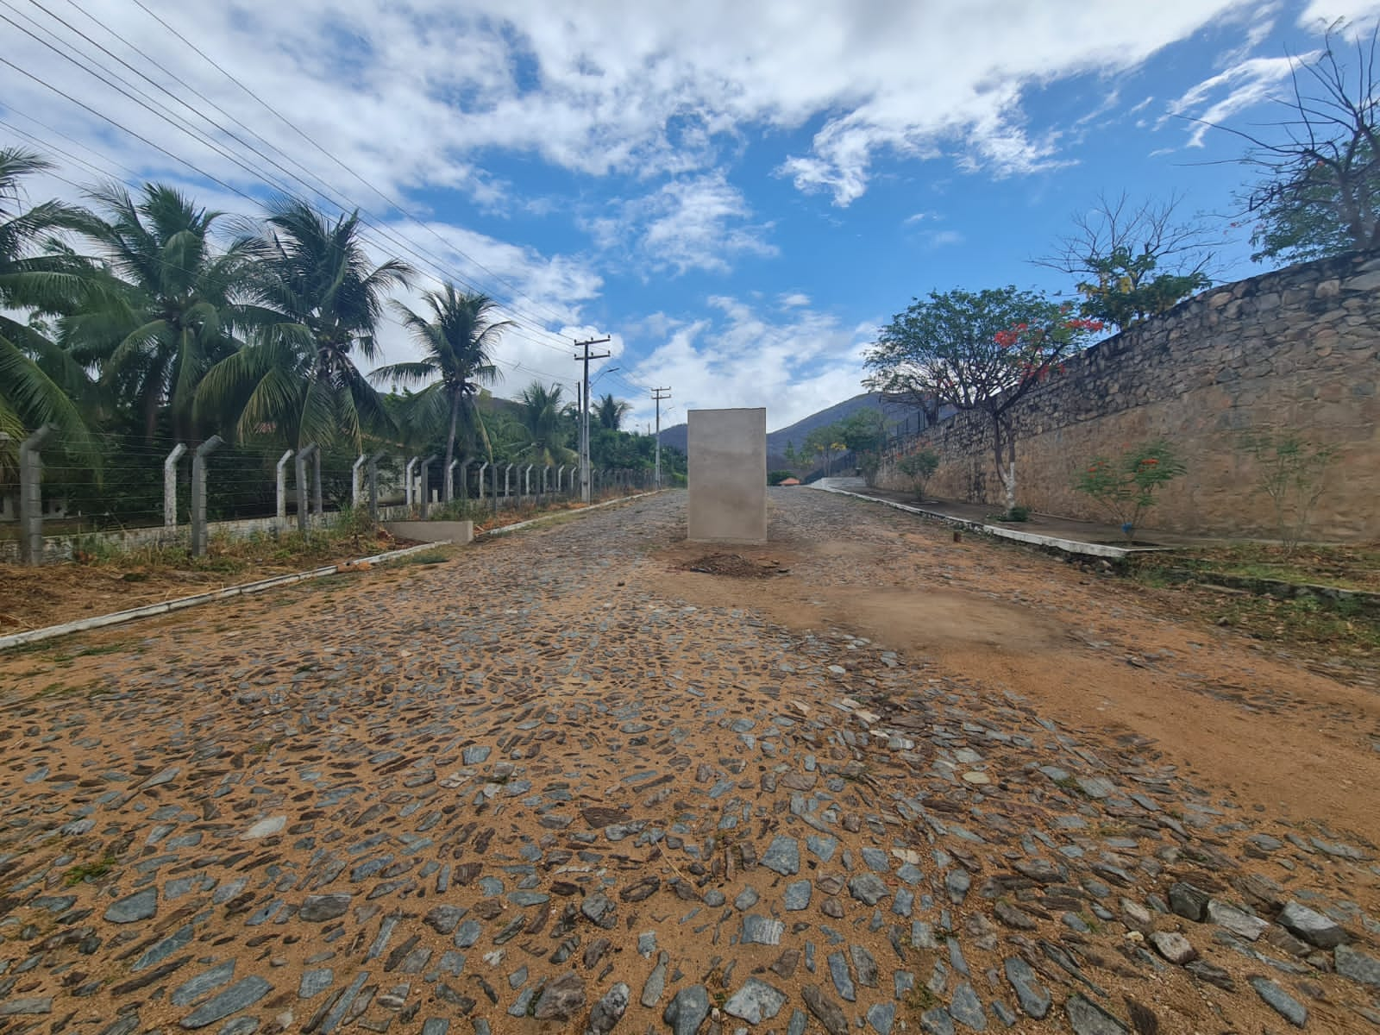
Portão Campus de Itapajé

Slide 30
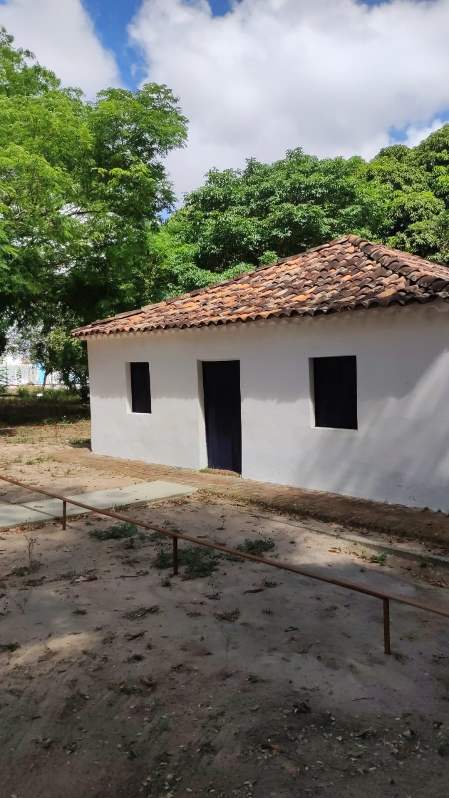
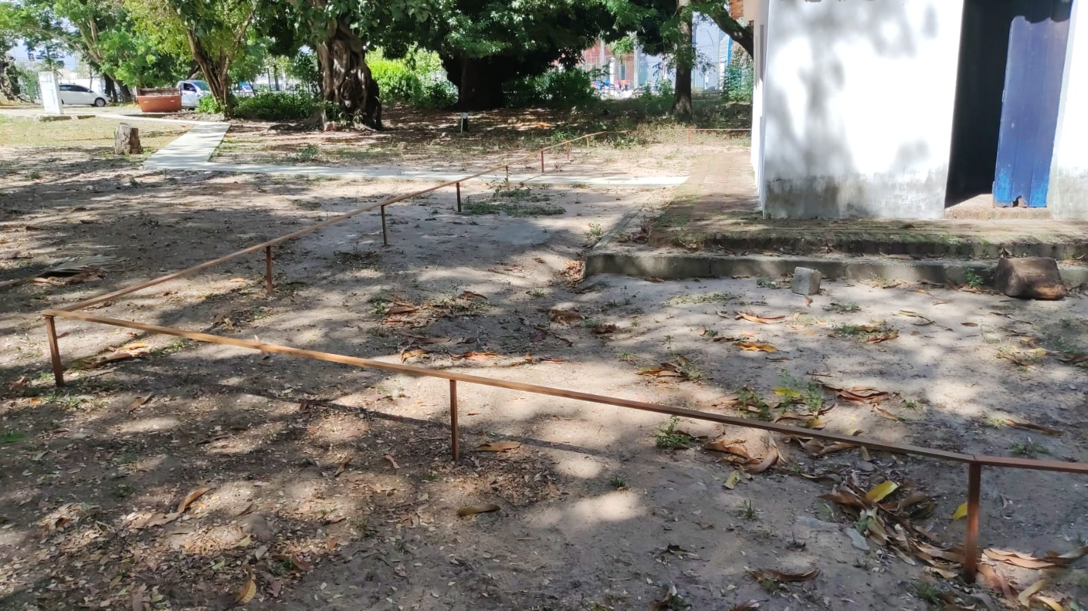
Fundação Casa José de Alencar

Slide 31
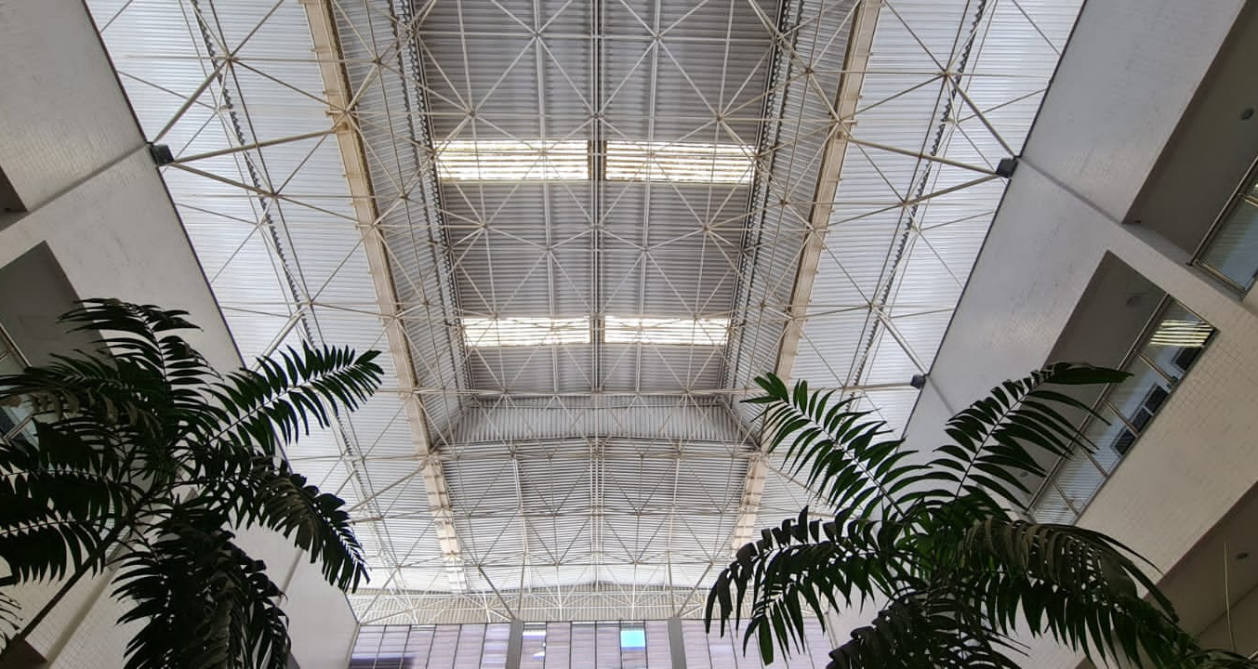
Coberta NPDM
Letras Libras - 3a etapa

Slide 32
Coberta Metalúrgica do Bloco 1 - Campus Sobral Mucambinho

Slide 33
Recuperação estrutural Concha Acústica

Slide 34
Pintura FEAAC

Slide 36
Clínica Escola da Fisioterapia

Slide 37
Biomedicina
Central Analítica de Química

Slide 38
Refeitório da Concha Acústica
Parque Aquático do IEFES

Slide 39
Coworking STI
Clínica-Escola da Fisioterapia

Slide 40
Centro de Desenvolvimento do Servidor

Slide 41
Prefeituras
Planejar, coordenar, orientar, fiscalizar, acompanhar e controlar as atividades de manutenção e conservação dos bens imóveis, mobiliário, instalações e equipamentos da Universidade.

Slide 42
Ordens de Serviços Atendidas
Campus | Ano 2020 | Média mensal 2020 | Ano 2021 (2 meses sem contrato) | Média mensal 2021 | Ano 2022 (jan/22 a nov/22) | Média mensal 2022
Pici | 2387 | 198 | 1243 | 124 | 3279 | 298
Benfica | 1146 | 95 | 1061 | 106 | 3359 | 305
Porangabuçu | 1248 | 104 | 982 | 98 | 1771 | 161
Sobral | 527 | 43 | 1472 | 147 | 1415 | 128

Slide 43
Campus do Porangabuçu
Instalação de reservatórios para aproveitamento de águas residuais de splits instalados no Campus do Porangabuçu
Reservatórios de 1000l, 500l e 250l
Volume captado utilizado para irrigação de jardins

Slide 44
Campus do Porangabuçu
Iluminação dos prédios para eventos em destaque
Ex: setembro amarelo; outubro rosa; novembro azul.

Slide 45
Campus do Benfica
Melhor aproveitamento do poço profundo do Centro de Humanidades 1 para irrigação dos jardins das áreas de convivência

Slide 46
Campus do Pici
Aquisição de compressor, mangueira e bombas submersas para limpeza e reativação de poços profundos

Slide 47
Campus do Pici
Recomposição do asfalto do Campus do Pici

Slide 48
Prefeitura Especial de
Gestão Ambiental
Composta por uma equipe interdisciplinar, com as seguintes atribuições:
Gestão de Biodiversidade; Educação Socioambiental; Gerenciamento de Resíduos Comuns e Recicláveis; Gestão de Materiais Perigosos; Controle de Pragas Urbanas.

Slide 49
PEGA
Gestão da Biodiversidade
Política de Arborização
Plano de Manejo da Flora
Campus Inteligente
Manejo mecanizado da Arborização
Avaliação/Georreferenciamento da Arborização
Aplicativo
Gestão Ambiental
Manejo da Arborização

Slide 50
PEGA
Gestão de Resíduos Perigosos
Coleta de resíduos perigosos
Primeira coleta de lâmpadas da história da UFC: 10.000 unidades
Controle de Compras de Reagentes Controlados
Consultoria Laboratorial
Solicitação de coleta de resíduos perigosos por meio do SI3

Slide 51
PEGA
Gestão de Resíduos Perigosos
BRUL - é uma importante iniciativa que possibilita a troca de reagentes entre universidades.
Inclusive: o artigo em destaque foi publicado em revista A1 com o apoio do BRUL
BRUL - Banco de Reagentes e Utensílios Laboratoriais
Economia com coleta: R$ 9.563,91 (2010 a 2020)
Economia com Compra de Materiais: R$ 261.483,44 (2016 a 2020)

Slide 52
PEGA
Gerenciamento de Resíduos
Coleta Seletiva Solidária
Planos de Gerenciamento de Resíduos Sólidos (PGRS) dos campi de Crateús, Benfica e Fortaleza .
PGS vegetal e Plano de Gerenciamento de Resíduos de Serviço de Saúde (PGRSS)
I Workshop de Gerenciamento de Resíduos de Laboratório de Ensino e Pesquisa, em nov/2021

Slide 53
PEGA
Educação Socioambiental
Gestão de animais abandonados em parceria com grupos de voluntários
Jogos educativos de tabuleiro
Semana do Meio Ambiente em set/2021 e em nov/2022
Educação na rede mundial: Lives, Instagram, Website, e Facebook da PEGA

Slide 54
Departamento de
Atividades Gerais
Planejar, coordenar, orientar, fiscalizar, acompanhar e controlar as atividades de transporte, vigilância, segurança, zeladoria e serviços urbanos da Universidade.

Slide 55
DAG
SEGURANÇA
Início da implementação do sistema de videomonitoramento
LIMPEZA
Aumento de eficiência no contrato de Limpeza
Novo contrato com custo de 1,9 milhão abaixo do contrato anterior, com aumento da área atendida
Aumento significativo no quantitativo de materiais de limpeza por metro quadrado em relação ao contrato anterior.
TRANSPORTE
Gestão de frota com 62 veículos: 1500 viagens em 2022
Táxigov: 454 atendimentos em 2022
TELEFONIA
3150 ramais telefônicos para toda a UFC

Slide 56
DAG
Intercampi por km rodado
Benefícios:
Economicidade;
Melhoria da qualidade da prestação de serviço com a continuidade das rotas sem interrupções;
Monitoramento via GPS nos ônibus
Previsão de implantação início do semestre 2023.1

Slide 57
DAG
TÁXIGOV
Melhoria da oferta de serviço por transporte
Capilaridade da oferta
Atendimentos simultâneos
Maior economia e transparência de gastos

Slide 58
Coordenadoria de
Conservação de Energia
Planejar, coordenar, orientar, fiscalizar, acompanhar e controlar as atividades de fornecimento de energia elétrica, eficiência energética e meio ambiente da Universidade.

Slide 59
CCE
Aquisição e instalação de usinas solares
Aquisição de 1705 placas solares totalizando uma potência instalada de 647,9 kWp;
Geração de 970.000 kWh/ano, o que representa 3,60% do consumo anual da UFC;
Economia anual de 409 mil reais.

Slide 60
CCE
Ações de prevenção de acidentes e combate a incêndio
Manutenção de 1.460 extintores de incêndio;
Instalação de 324 itens de sinalização de emergência;
Instalação de 83 novos extintores de incêndio.

Slide 61
CCE
Manutenção e aquisição de elevadores e plataformas
2.576 atividades de manutenção preventiva e corretiva em 105 elevadores e plataformas - (2021-2022);
106 inspeções de elevadores e plataformas - (2021-2022);
Aquisição e instalação de 04 elevadores de passageiros - Em execução;
Dimensionamento de 49 equipamentos, entre elevadores e plataformas, para substituir equipamentos antigos ou instalar em novos locais - (2021-2022).

Slide 62
CCE
Aquisição de aparelhos de ar condicionado
Elaboração de 7 atas de registro de preços para a aquisição de 2.386 aparelhos de ar condicionado split, totalizando R$ 8.458.265,68 (2021-2022).

Slide 63
Ações Inovadoras
UFCINFRA

Slide 64
UFC INFRA
Portal de Serviços
Atendimento de demandas
Acompanhamento e feedback
Pesquisa de satisfação

Slide 65
UFC INFRA
Painéis estratégicos
Transparência ao cidadão:
Obras, água e energia

Slide 66
CPO - Calendário de Projetos e Obras
LICITAÇÕES
de projetos e obras (a depender da data de finalização de projeto e orçamento)
80 dias
março
dez
média por processo
32 dias
80 dias
7 dias
05 dias
170 dias
ago
out
jan
fev
fev
set
Equipes
Multidisciplinares
realizam
VISITAS DE
RECONHECIMENTO
Reunião
com Reitor
para
VALIDAÇÃO DA
PLANILHA
Ofício Circular
SOLICITAÇÃO
PROJETOS E
OBRAS
Planilha de PRIORIZAÇÃO
DE
DEMANDAS
Elaboração de PROJETOS E ORÇAMENTOS para licitação
FINALIZAÇÃO
do ciclo

Slide 67
CPO - Priorização de Projetos
Demanda total de projetos
para o calendário vigente
Critérios técnicos de Priorização de Projetos
Capacidade de atendimento do setor para o período vigente
-Espaço Inativo
-Antiguidade
-Obra Inacabada
-Processo Iniciado
-Determinação Legal
-Riscos: Estrutural, Incêndio, Químico-Biológico, Pessoal, Patrimonial, Acadêmico
Projetos priorizados para atendimento no calendário vigente

Slide 68
CPO
Sistema de Gerenciamento de Projetos e Atividades
Horas dedicadas por projeto
Horas dedicadas por servidor
Acompanhamento do planejado x executado
Acompanhamento das Etapas de Projeto
Cadastro e Histórico das atividades por servidor

Slide 69
CPO
Diário de Obras Eletrônico
Acessível
Apoio à gestão
Fiscalização diária da Obra

Slide 70
CPO
Pesquisa de Satisfação de Obras
Apoio à gestão;
Feedback do ocupante do prédio
Controle da qualidade do serviço público

Slide 71
PEGA
Aplicativo UFC Sustentável
Monitora fauna, flora e coleta de resíduos da Universidade
Auxilia na preservação dos ecossistemas

Slide 72
PEGA
Ficha de Tratamento de Resíduos Químicos
QR Code das Fichas no site da PEGA
Maior facilidade de acesso às fichas

Slide 73
PREFEITURAS
Checklist de vistoria para manutenção
Diagnóstico das edificações
Mensuração das não conformidades
Estabelecimento de ordens de prioridade

Slide 74
PREFEITURAS
G. Suite como controle dos gastos de empenhos
Medições do Contrato de Manutenção Predial
Acompanhamento em tempo real
Maior controle sobre os saldos de empenhos

Slide 75
PREFEITURAS
Checklist de manutenção preventiva
Diminuição das manutenções corretivas
Redução no custo operacional e no tempo de indisponibilidade do sistema

Slide 76
Obrigado
UFC INFRA
16.12.2022

